Slide 1


Homework1
SOLID法则&&设计模式
2017-08-07
By 陈海燕

Slide 2
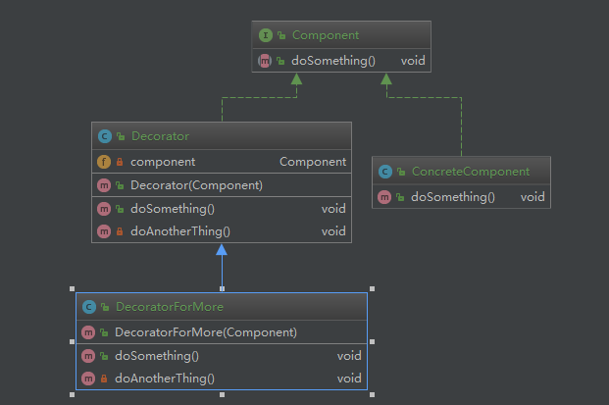
1
装饰者模式
装饰模式以对客户端透明的方式扩展对象的功能，是继承关系的一个替代方案。
装饰模式通过创建一个包装对象，也就是装饰，来包裹真实的对象。
装饰模式以对客的方式动态地给一个对象附加上更多的责任。
客户端并不会觉得对象在装饰前和装饰后有什么不同。
户端透明装饰模式可以在不创造更多子类的情况下，将对象的功能加以扩展。
装饰模式把客户端的调用委派到被装饰类。装饰模式的关键在于这种扩展是完全透明的。
装饰对象和真实对象有相同的接口
装饰对象包含一个真实对象的引用
装饰对象接收所有来自客户端的请求，
它把这些请求转发给真实的对象。
装饰对象可以在转发这些请求之前或之后附加一些功能

Slide 3
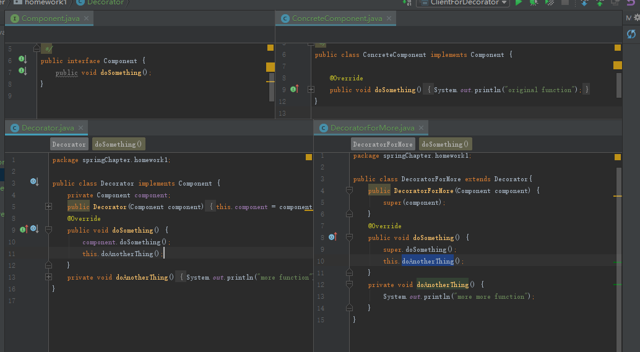
1
装饰者模式
开放封闭原则
开放：可扩展原来类的功能，
封闭：但不能修改原来的类
依赖反转
Decorator扩展concreteComponent功能
Decorator依赖Component
而不是concreteComponent
这样的设计具有弹性可以应对改变，
可以接受新的功能来应对改变的需求

Slide 4
2
个人问题与改进
自己的理论知识欠缺，对分子这一方面的知识要加强学习；
深深体会到我们在实验过程中要按照步骤严格执行，对送检标本负责，对自己负责，对公司负责；只有这样，才能让自己成为优秀的技术员；
认识到自己与外检组人员的差别，希望自己能够像外检组人员一样无论是PCR还是测序或者其他的实验都能够自己独立完成操作以及结果分析。
开始的时候对各项检查的收费标准不是很熟悉，感谢刘经理对我工作中遇到的问题的帮助；对报告的解读从开始的不了解到现在的一般的问题都可以解决，

Slide 5
3
公司存在的问题及建议
创新
公司业务在湖南地区的规模不够大，希望公司推进湖南地区的销售业绩，
能在湖南这边开展更多的测序项目。
高效
专注分子诊断领域，提供卓越的产品和一流的服务

Slide 6
4
个人感受
学习
奉献
创新
2017年5月2日，我怀着对美好的期望加入了北京鑫诺美迪基因检测技术有限公司，开始了我为期三个月的试用期，期间，我了解到了公司的企业文化与使命，学习了公司业务上的基因检测的相关知识，并在实际项目中予以实践；
在试用期间与医生处理好关系，解答医生所提出的对于产品以及公司的疑问（在这里特别感谢王浩然老师对于我工作的帮助，解答我在工作中遇到的各种问题）。整理了各个医院的试剂和各个医院的卫生。
感谢上级领导对我的照顾与肯定，我会在今后的工作中好好表现，与公司共同进步，在这里祝公司发展越来越好！

Slide 7
Thank you for watching
by liaojianhong

